Slide 1
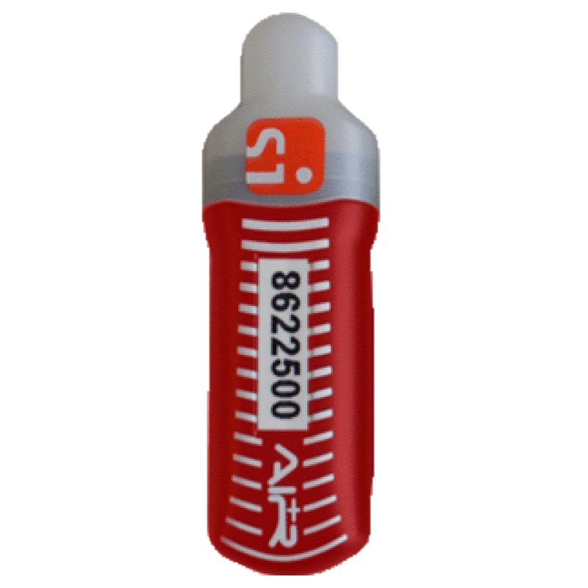
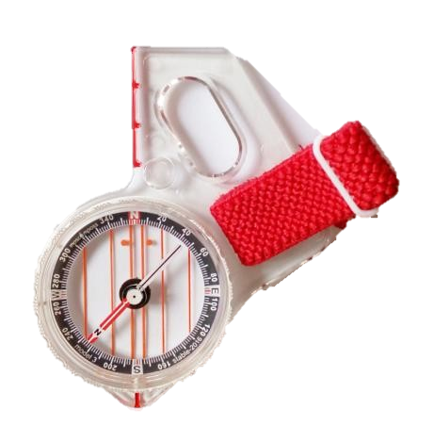
Jak složit jídelníček orientačního běžce?
Petra Koporová

Slide 2
KDO?
JAKÝ JE CÍL?
CO?
KDY?
PROČ?
EXISTUJE UNIVERSÁLNÍ PRAVDA?
JAK TO DÁT DOHROMADY?

Slide 3
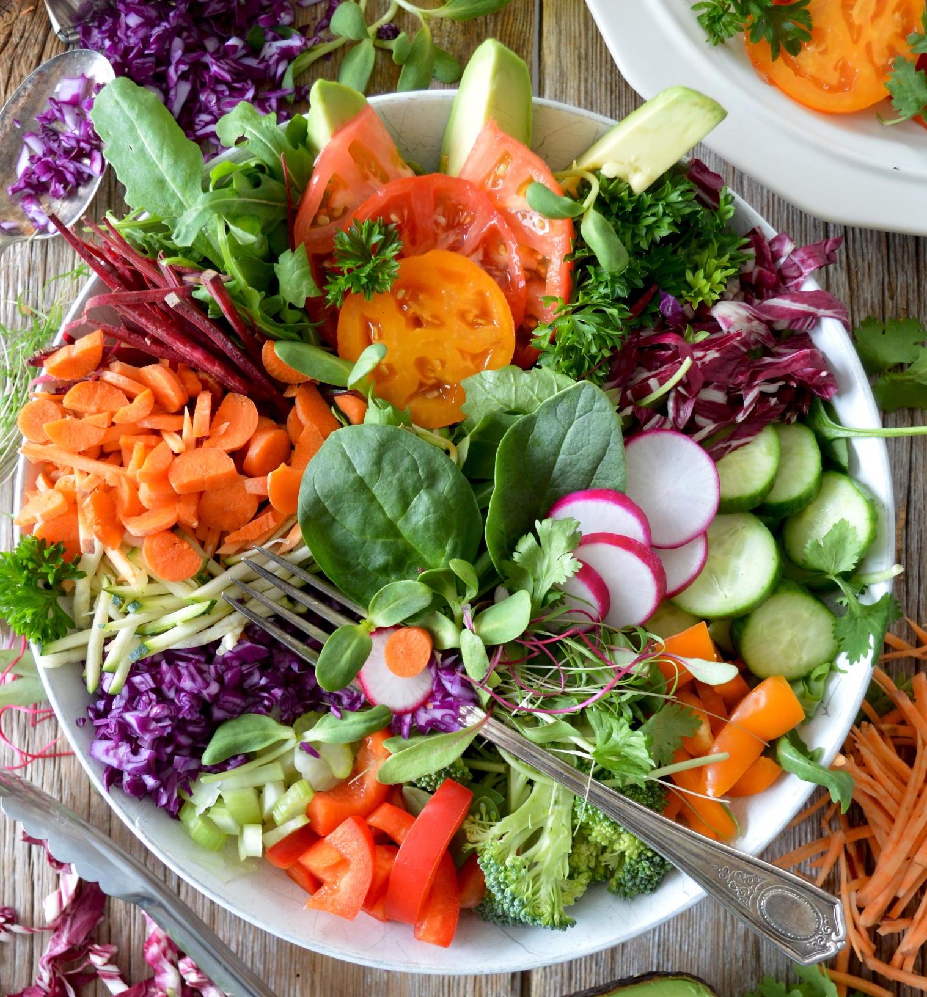
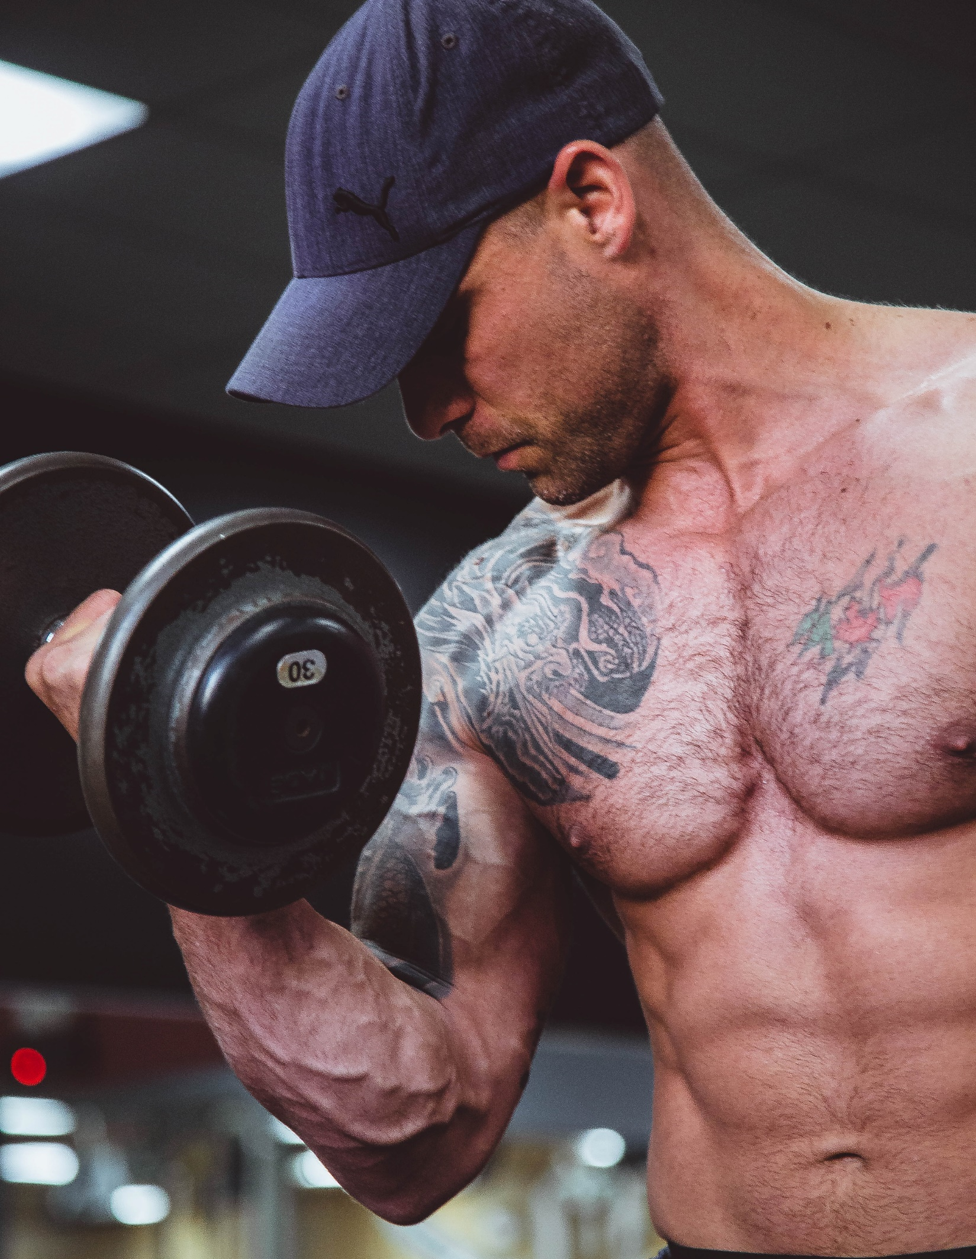
JAKÝ JE CÍL?

Slide 4
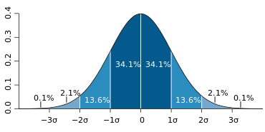
EXISTUJE UNIVERSÁLNÍ PRAVDA?
Člověk jako proměnná ve vědeckém přístupu ☺
Autority v oboru
Každý jsme jiný
Podobné jako ve sportovním tréninku
Hlavně naslouchat svému tělu
Alternativní výživové směry

Slide 5
KDO?
Pohlaví
Věk
Hmotnost / Beztuková tělesná hmotnost
Výkonnost
Zdravotní anamnéza
Potravinové alergie a intolerance
Chuťové preference
Dosavadní stravovací návyky

Slide 6
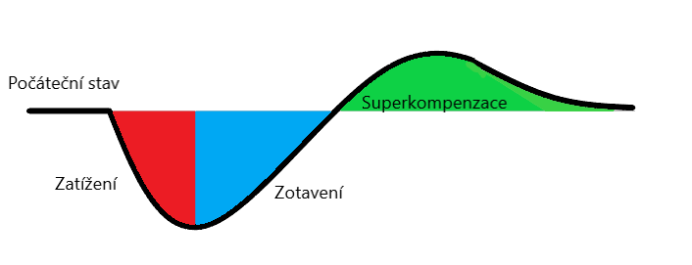
Efekt superkompenzace
PROČ?

Slide 7
Cíle sportovní výživy
PROČ?
Optimalizace sportovního výkonu
Rychlá regenerace
Glykogenových zásob
Zatížených tkání
Růst svalové hmoty
Příprava na další výkon
Prevence úrazů
Celkové zdraví

Slide 8
Energetické zdroje pro mozek
PROČ?
Mozek je závislý na přísunu glukózy
Vliv na jemnou motoriku a kognitivní funkce
Předcházení hypoglykémii (strava před a během výkonu)
Mouth rinsing = kontakt sacharidů s ústy => aktivace některých center kůry mozkové
Proplachování úst sladkým nápojem

Slide 9
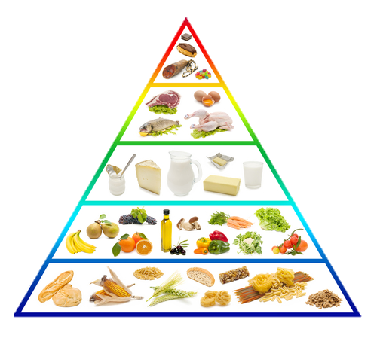
Zdravá strava
CO?
Sportovní výživa vs.
Neklade si za cíl dodržovat zásady zdravé výživy
Výživa PŘED, BĚHEM a PO zátěži
nezohledňuje příjem většiny mikronutrientů, fytonutrientů a zdraví prospěšných tuků
Optimalizace výkonu
Výživová doporučení pro obyvatelstvo ČR všech věkových skupin
výživová pyramida
dlouhodobě udržitelné stravování
Prevence onemocnění

Slide 10
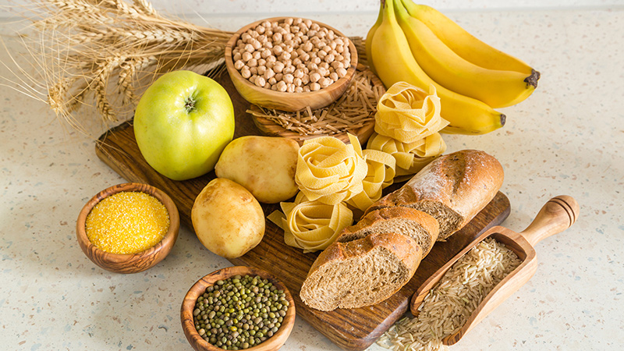
Základní složky stravy
CO?
Sacharidy
Rychlý zdroj energie
V krvi (glukóza) / ve svalech a játrech (glykogen)
6 – 10 g / 1 kilogram tělesné hmotnosti (vytrvalostní sporty)
Komplexní sacharidy (vločky, rýže, luštěniny, celozrnné pečivo) => v průběhu dne
Jednoduché sacharidy (cukr, sportovní nápoje a přípravky, tyčinky) => v těsné návaznosti na sport. zátěž

Slide 11
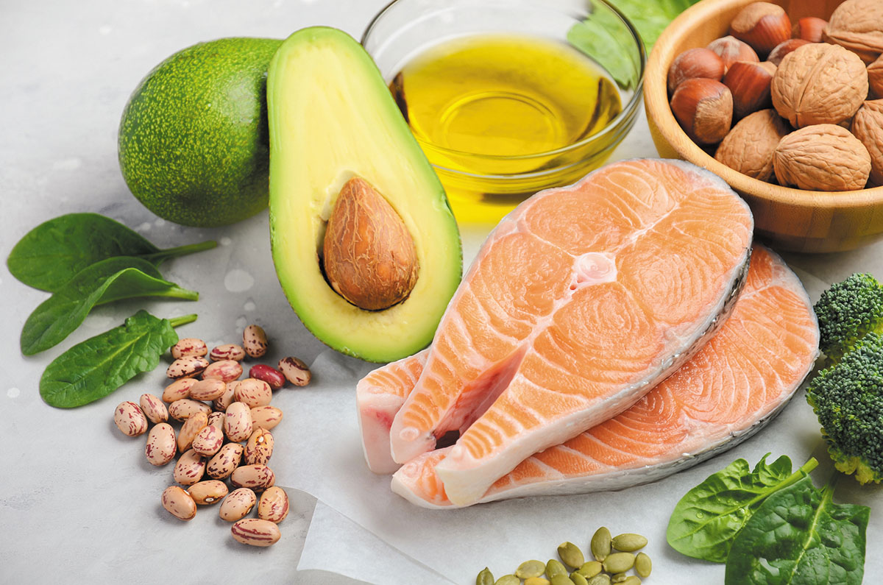
Základní složky stravy
CO?
Tuky
Dlouhodobá zásoba energie
V krvi (TAG) / v podkoží / v útrobách
25 – 30 % přijaté energie
Nasycené mastné kyseliny (živočišné tuky) => maximálně 1/3
Nenasycené mastné kyseliny (PUFA a MUFA) – rostlinné oleje, ořechy, ryby => minimálně 2/3

Slide 12
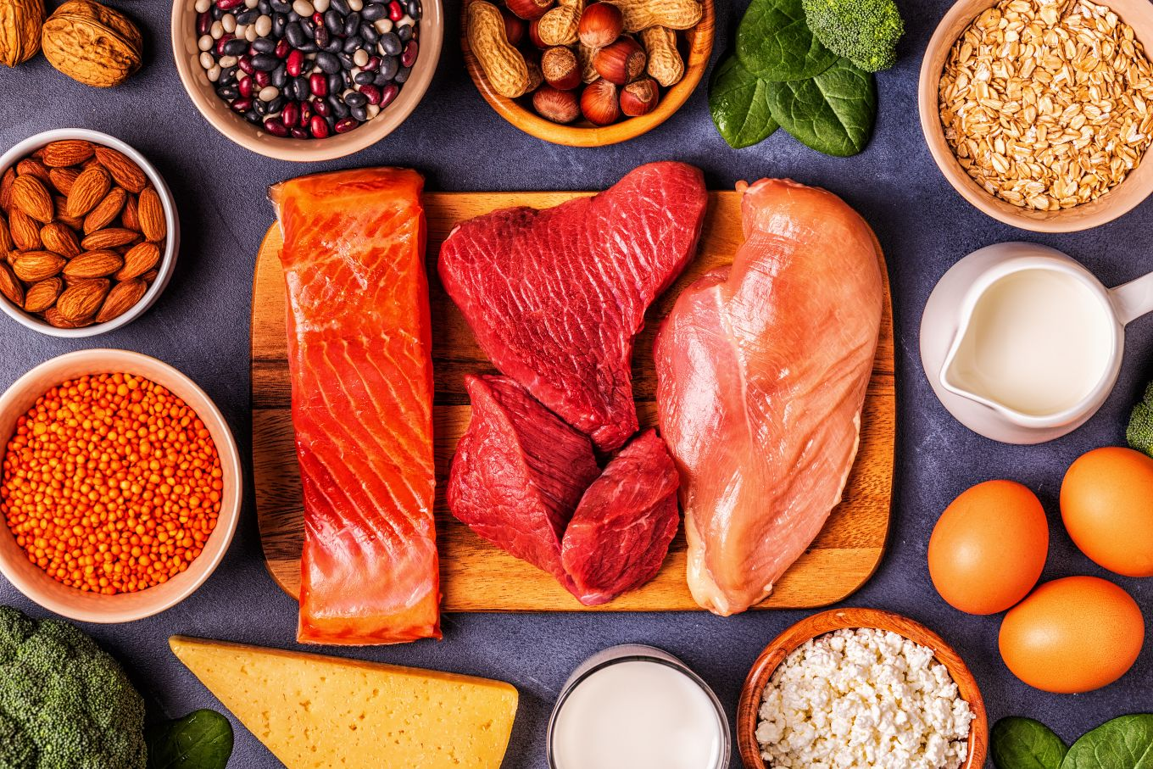
Základní složky stravy
CO?
Bílkoviny
Svaly, kolagen, hormony, enzymy, imunoglobuliny
1,2 – 1,6 g bílkovin / 1 kg tělesné hmotnosti za den (závislé zejména na věku)
Esenciální větvené aminokyseliny (BCAA) – regenerace po výkonu
Živočišné (maso, mléko, vejce) => plnohodnotné
Rostlinné (luštěniny, obilniny, ořechy, sója) => neplnohodnotné => vhodná kombinace luštěniny + obilniny

Slide 13
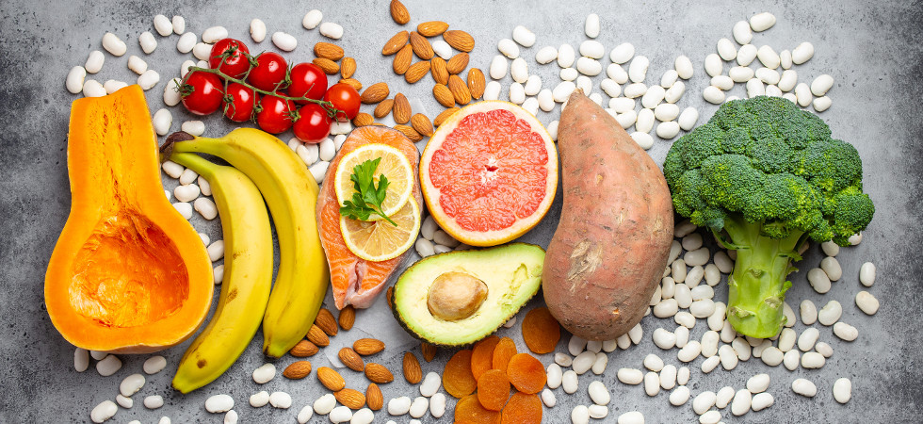
Základní složky stravy
CO?
Mikronutrienty
Vitaminy (A, D, E, K, B, C, H)
Minerály (sodík, draslík, hořčík, vápník, fosfor, železo, jód, zinek, měď, selen, …)
Fytonutrienty (flavonoidy, betaglukany, fytohormony)
Z dlouhodobého hlediska nutné pokrytí všech mikronutrientů pro zdraví a vysokou výkonnost
Ve sportovní oblasti: sodík, hořčík

Slide 14
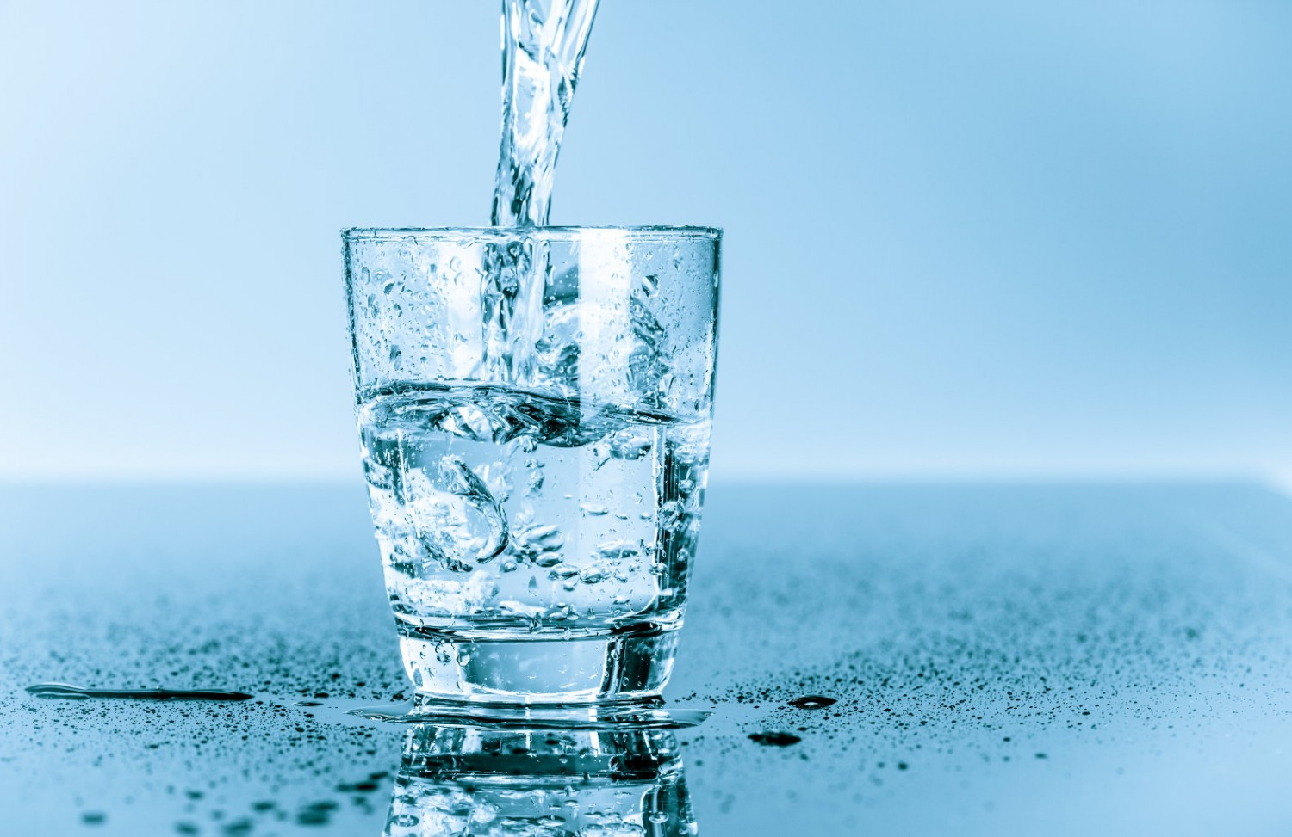
Základní složky stravy
CO?
Voda
Tvoří 55 – 60 % tělesné hmotnosti
Vnitrobuněčná a mimobuněčná
Příjem velmi individuální (závisí na pohlaví, hmotnosti, zátěži, venkovní teplotě a vlhkosti)
Hydratace: Hypotonické nápoje (do 7 g SACH/ decilitr)
Zdroj energie: Hypertonické nápoje (nejčastěji jako regenerace po zátěži)
Dehydratece při výkonu (ztráta 2 % vody)

Slide 15
Doplňky stravy
CO?
Primárně vždy pracovat na pokrytí potřeb organismu pestrou stravou!!!
Co případně ano?
Sacharidové doplňky, iontové nápoje, BCAA, vitaminové přípravky, kofein
Co v OB postrádá smysl?
Proteinové přípravky, MCT, „Fat killers“, anabolické přípravky

Slide 16
Timing
KDY?
Před výkonem
Dostatečná hydratace během celého dne
Lehčí jídla – se zkracující se dobou před výkonem postupně přecházet na tekutou stravu – banán, sacharidové nápoje, gely).
Pozor na tuky, vlákninu a bílkoviny (pomalejší trávení, nevolnost).
3-4 hod. před závodem větší jídlo (zhruba 4 g SACH / kg TH), 2 hod. před svačina (zhruba 1 g SACH / kg tělesné hmotnosti)
1 – 3 dny před závodem hypersacharidová dieta / sacharidová superkompenzační dieta

Slide 17
Timing
KDY?
Během výkonu
Do 45 min. není důvod ke konzumaci tekutin ani sacharidů
Efekt kontaktu sacharidů s ústy – stačí minimum SACH, nechat rozpustit na jazyku
Klasická trať nad 1 hodinu: 30-60 g SACH / 1 hod.– ionťák, gel, tabletka
Na občerstvovačkách pijte ionťák – prevence dehydratace (snižuje výkon a kognitivní funkce, např. nemožnost soustředění se)

Slide 18
Timing
KDY?
Po výkonu
Doplnit vyčerpané glykogenové zásoby (urychluje regeneraci)
Do 30 min. doplnit min. 1 g SACH / 1 kg TH – nejlépe jednoduchých rychle stravitelných sacharidů (ionťák, banán, přesnídávka, mléčná rýže, piškoty, sušené ovoce, pečivo)
Část sacharidů možno nahradit bílkovinami
Případně BCAA

Slide 19
Složení jídelníčku
JAK TO DÁT DOHROMADY?
Nejprve si odpovědět na otázky KDO, PROČ, CO a KDY
Udělat nutriční anamnézu
Posoudit, zda je nutné tvořit jídelníček nebo raději dát výživová doporučení
Při vytváření jídelníčku zohlednit potravinové alergie a chuťové preference; vycházet z úprav jídelníčku aktuálního
Propočty provádět za časový úsek (týden), ne den

Slide 20
Nutriční anamnéza
JAK TO DÁT DOHROMADY?
Zapisování vlastního jídelníčku po 1 týden (reprezentativní týden)
Na co se zaměřit?
Energetický příjem
Makronutrienty a vláknina
Mikronutrienty
Tekutiny
Timing
Je jídelníček celkově pestrý?
Chybí některá potravina / skupina potravin?
https://www.kaloricketabulky.cz/
https://fdc.nal.usda.gov/

Slide 21
Energetický příjem a výdej
JAK TO DÁT DOHROMADY?
Příjem vypočítaný z nutriční anamnézy
Výdej = basální metabolismus + aktivita + termický vliv stravy
CEV < CEP
CEV = CEP
CEV > CEP

Slide 22
Příklady jídelníčku
MČR na klasické trati, sobota, start do semifinále 10:00
Čas | Co
7:00 | celozrnný chléb se sýry, džus
8:30 | banán (dle potřeby)
10:00 | ZÁVOD
10:45 | ionťák + gel
11:xx | po doběhu mléčná rýže + rýžové / kukuřičné chlebíčky
12:30 | těstoviny s boloňskou omáčkou
15:30 | obložená celozrnná bageta + zelenina (v případě hladu v mezičase i Flapjack)
18:00 | kuřecí čína s rýží
20:00 | (čerstvý sýr, kukuřičné lupínky, rajče)

Slide 23
Příklady jídelníčku
Sobotní middle, start 14:45
Čas | Co
8:00 | rýžová kaše s medem a rozinkami
10:45 | pohanka / cous–cous s dušenou zeleninou a tuňákem
12:45 | menší banán
14:45 | ZÁVOD
15:xx | po doběhu datle, dětská přesnídávka
16:30 | celozrnná bábovka + ovoce
19:00 | chilli con carne, rýže

Slide 24
Příklady jídelníčku
Sobota dopoledne štafety (start 10:30) + odpoledne sprint (start 15:20)
Čas | Co
7:00 | ovesná kaše s medem, kakaem a oříšky
8:30 | banán
10:30 | ZÁVOD
11:xx | po závodě müsli tyčinka
12:00 | těstovinový salát se zeleninou a mozzarellou
15:20 | ZÁVOD
15:40 | banán / sušené ovoce / mléčná rýže
18:00 | jáhlový nákyp se sýrem, špenátem a sušenými rajčaty
20:00 | (čerstvý sýr, kukuřičné lupínky, rajče)

Slide 25
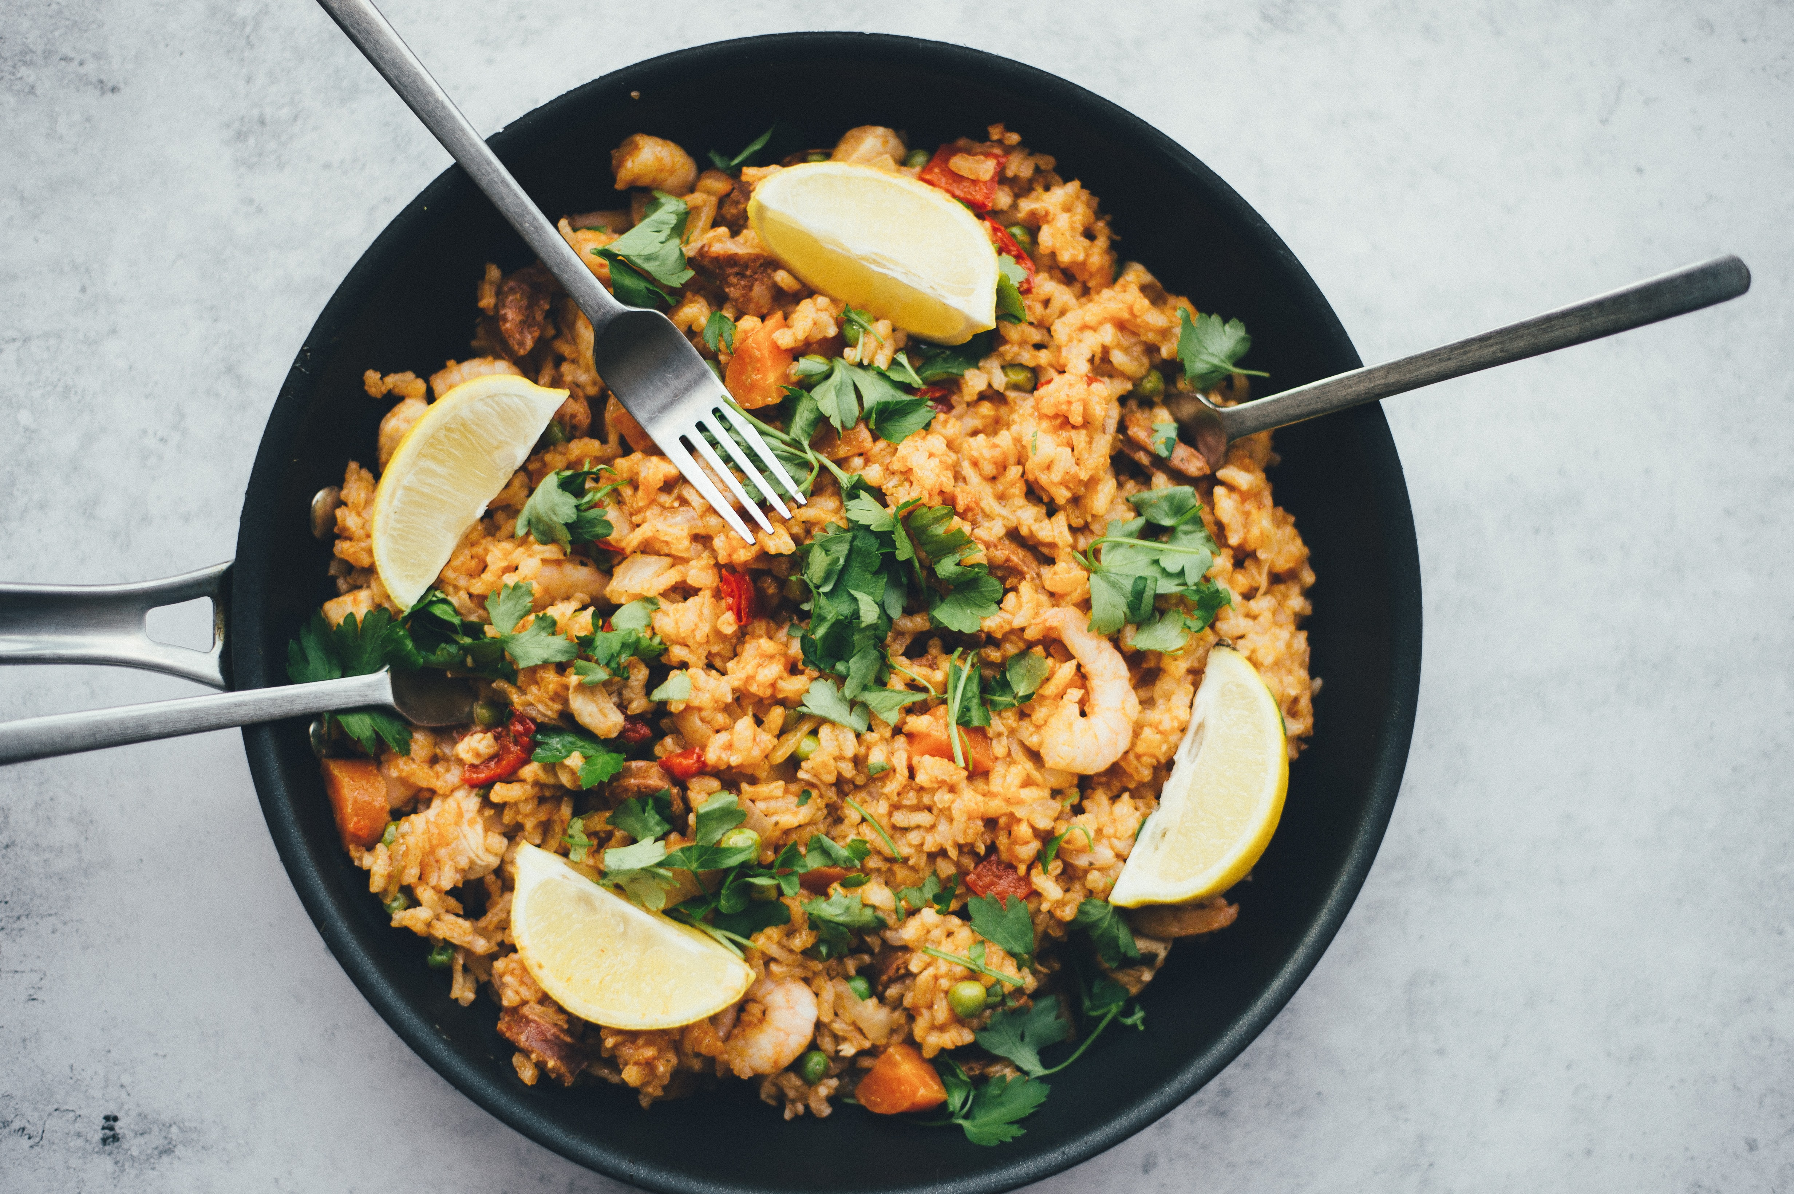
Jak můžu zasáhnout jako trenér?
Zaměřit se na timing před / během / po
Učit svěřence poslouchat své tělo (co jim vyhovuje v den závodu?)
Učit k vědomému jedení (toto si dám, abych rychleji regeneroval, toto si dám, abych byl zdravý,…)
Vést k vyváženému jídelníčku (např. v den závodu vidím, že mu maminka nabalila řízky; pomoc s volbou večeře v restauraci po závodě)
Strava na soustředěních
Sám jít příkladem

Slide 26
Literatura k tématu
Burke, L. (2007). Practical Sports Nutrition. Human Kinetics
Clark, N. (2014). Sportovní výživa. Grada Publishing.
Fořt, P. (2001). Sport a správná výživa. Ikar
Skolnik, H. & Chemus A. (2010). Výživa pro maximální sportovní výkon. Grada Publishing
Grosshauser, M. (2015). Sportovní výživa pro vegetariány a vegany. Grada

Slide 27
DISKUZE?
OTÁZKY!
petra.koporova@gmail.com

Slide 28
Zdroje obrázků
https://www.flaticon.com/
https://unsplash.com/
https://bodytec-chomutov.cz/proc-chodit-na-ems-trenink-pravidelne-aneb-o-principu-superkompenzace/
https://www.svetbehu.cz/sacharidova-superkompenzace-mocna-zbran-pro-maraton-a-dal/
https://www.heart.org/en/healthy-living/healthy-eating/eat-smart/nutrition-basics/carbohydrates
https://www.health.harvard.edu/staying-healthy/know-the-facts-about-fats
https://www.mynetdiary.com/the-benefits-of-eating-protein.html
https://www.luxurylifestylemag.co.uk/food-and-drink/everything-you-need-to-know-about-micronutrients-to-stay-healthy/
https://terraexpert.cz/cropped-drinking-water-jpg/

